Slide 1
행정문서 챗봇
1
PNU Docs
행정문서를
답변과 출처로
부산대학교 및 공공기관 행정문서 챗봇
39조 무엇이든물어보새
학교 공지에서 필요한 내용을 찾다가,
첨부파일까지 하나씩 열어 본 적 있으신가요?
Notes:
장면 1 / 0~24초 / 24초
[0초] 학교 공지에서 필요한 내용을 찾다가, 첨부파일까지 하나씩 열어 본 적 있으신가요?
[6초] PNU Docs는 공식 행정문서를 검색하고, 그 문서를 근거로 답변하는 챗봇입니다.
[12초] 답변에 붙은 인용 번호를 누르면 근거 문장과 원문 위치를 함께 볼 수 있습니다.
[18초] 지금부터 저희가 만든 서비스의 사용 흐름과 주요 기능을 소개하겠습니다.
출처 및 주의사항: 최종보고서 1장, 3장. 39조 무엇이든물어보새.
영상은 하단 자막을 6초마다 전환합니다. 이 편집용 슬라이드에는 장면의 첫 자막을 표시했습니다. 전체 자막은 동봉 SRT 및 대본을 참고하세요.

Slide 2
만들게 된 이유
2
행정정보를 찾을 때의 불편
문서는 어디에 있을까
게시판 공지와 첨부파일을 오가며 찾는 정보
내게 적용되는 조건은 무엇일까
학년도, 대상, 예외 조항까지 확인해야 하는 안내
등록금이나 기숙사처럼 필요한 정보는
여러 게시판과 첨부파일에 나뉘어 있습니다.
Notes:
장면 2 / 24~48초 / 24초
[24초] 등록금이나 기숙사처럼 필요한 정보는 여러 게시판과 첨부파일에 나뉘어 있습니다.
[30초] 검색 결과를 찾더라도, 본인에게 적용되는 학년도와 대상 조건을 다시 확인해야 합니다.
[36초] 문서 안의 표나 예외 조항을 놓치면 같은 안내도 다르게 이해할 수 있습니다.
[42초] 그래서 질문에 대한 답변과 함께 확인할 근거를 보여주는 흐름을 만들었습니다.
출처 및 주의사항: 최종보고서 1장 문제 정의 및 3장 시스템 설계.
영상은 하단 자막을 6초마다 전환합니다. 이 편집용 슬라이드에는 장면의 첫 자막을 표시했습니다. 전체 자막은 동봉 SRT 및 대본을 참고하세요.

Slide 3
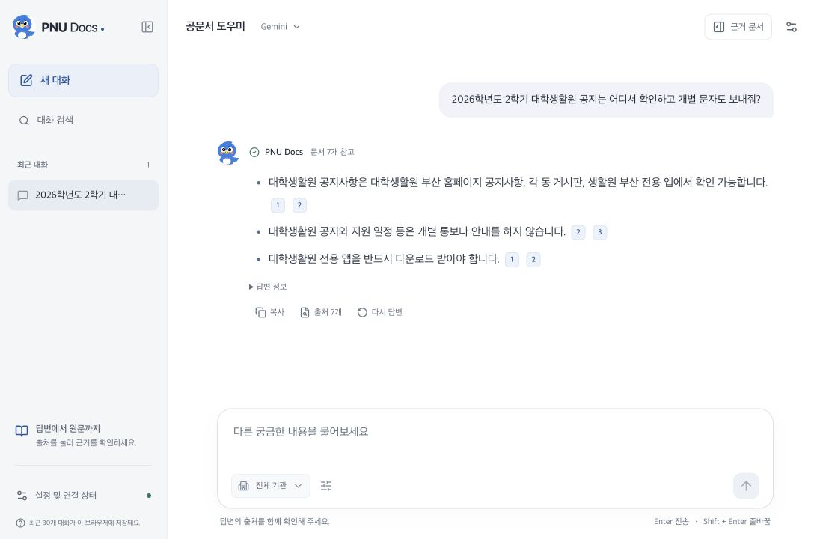
사용 화면
3
질문과 답변을 한 화면에서
자연어 질문
문장별 인용
대화 목록
저장된 실제 실행 화면 · 생성 응답 재현
사용자는 궁금한 내용을
일상적인 문장으로 입력합니다.
Notes:
장면 3 / 48~72초 / 24초
[48초] 사용자는 궁금한 내용을 일상적인 문장으로 입력합니다.
[54초] 이 화면은 대학생활원 공지에 관한 질문에 실제로 생성했던 답변을 다시 보여준 예입니다.
[60초] 답변에는 문장별로 인용 번호가 붙고, 참고한 문서도 함께 확인할 수 있습니다.
[66초] 대화 목록과 이어지는 입력창을 배치해 질문을 계속할 수 있도록 구성했습니다.
출처 및 주의사항: 최종보고서 그림 4. 저장된 2026-09-09 실제 생성 응답을 현재 UI에서 재현한 화면. 정확도나 속도의 대표 표본이 아님.
영상은 하단 자막을 6초마다 전환합니다. 이 편집용 슬라이드에는 장면의 첫 자막을 표시했습니다. 전체 자막은 동봉 SRT 및 대본을 참고하세요.

Slide 4
문서 준비
4
공식 문서를 검색 가능한 자료로
2,247
44,520
파싱한 부산대학교 문서
검색 인덱스의 청크
PDF / HWP·HWPX / HTML / Office
보고서의 운영 코퍼스 집계 기준
서비스의 시작은 답변 생성에 사용할
공식 문서를 모으고 정리하는 과정입니다.
Notes:
장면 4 / 72~96초 / 24초
[72초] 서비스의 시작은 답변 생성에 사용할 공식 문서를 모으고 정리하는 과정입니다.
[78초] 보고서 기준 부산대학교 문서 이천이백사십칠 건을 파싱했습니다.
[84초] 검색 인덱스에는 사만 사천오백이십 개의 청크, 즉 검색용 문서 조각을 담았습니다.
[90초] 이 수치는 구축한 자료의 규모이며, 답변 정확도를 의미하는 수치는 아닙니다.
출처 및 주의사항: 최종보고서 3.7절 운영 코퍼스 집계. 2,247개 파싱 문서, 44,520개 검색 청크. 보고서 집계 기준, 실시간 수집량이 아님.
영상은 하단 자막을 6초마다 전환합니다. 이 편집용 슬라이드에는 장면의 첫 자막을 표시했습니다. 전체 자막은 동봉 SRT 및 대본을 참고하세요.

Slide 5
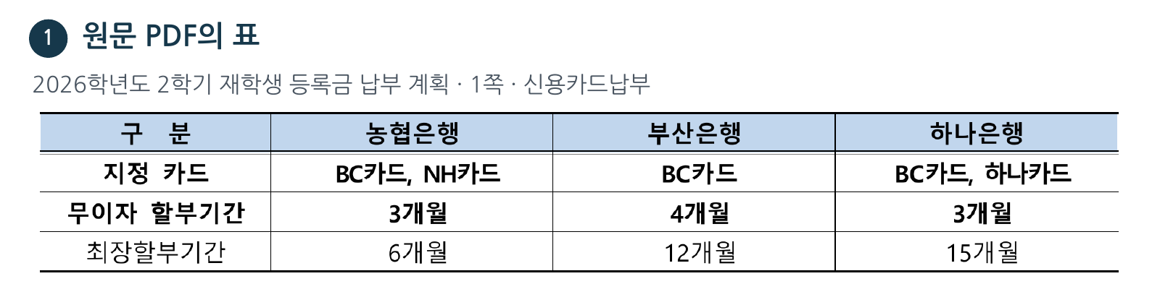
구조를 보존하는 처리
5
문서의 구조와 위치를 함께 보관
표의 머리글과 행의 값을 함께 검색
페이지와 섹션을 보관해 원문 위치와 연결
문서를 나눌 때는 내용과 함께
페이지와 섹션 같은 위치 정보도 보관합니다.
Notes:
장면 5 / 96~120초 / 24초
[96초] 문서를 나눌 때는 내용과 함께 페이지와 섹션 같은 위치 정보도 보관합니다.
[102초] 표에서는 행의 값과 머리글이 연결돼야 금액이나 대상 조건을 해석할 수 있습니다.
[108초] 검색은 이런 문서 조각에서 질문과 관련된 근거를 찾는 역할을 합니다.
[114초] 보관한 위치 정보는 나중에 사용자가 원문의 어느 부분인지 확인하는 데 쓰입니다.
출처 및 주의사항: 최종보고서 3장 Block 및 청크 계약. 그림 2의 등록금 표 원문, Block, 청크 예시. 모든 형식의 구조 복원 성공을 보장하는 설명이 아님.
영상은 하단 자막을 6초마다 전환합니다. 이 편집용 슬라이드에는 장면의 첫 자막을 표시했습니다. 전체 자막은 동봉 SRT 및 대본을 참고하세요.

Slide 6
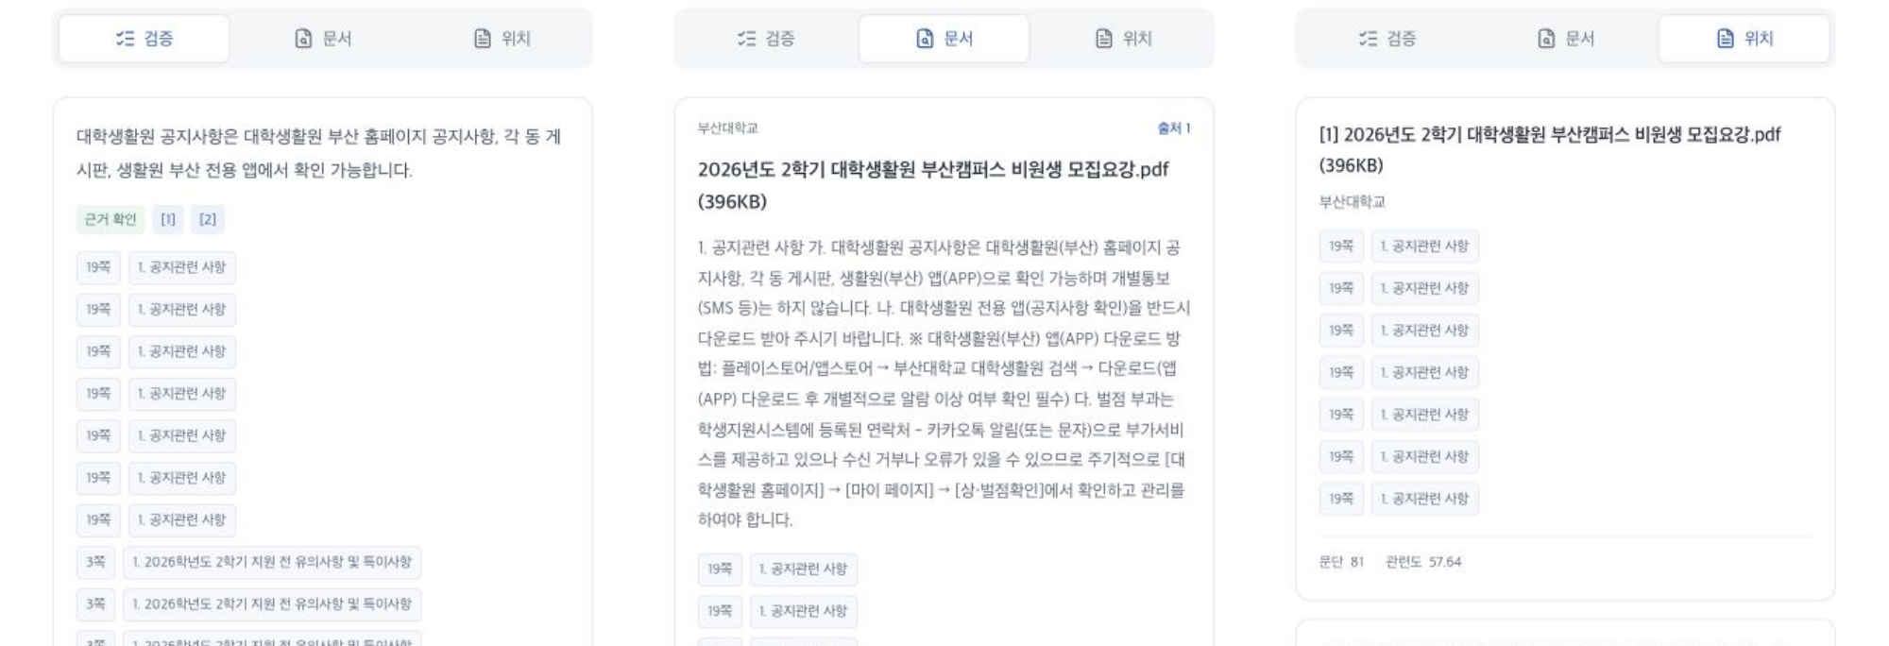
출처 확인
6
답변에서 근거 문서까지
저장된 실제 실행 화면 · 내부 검증 표시는 정답 보증이 아님
답변을 읽은 다음에는
인용에 연결된 근거 문서를 확인할 수 있습니다.
Notes:
장면 6 / 120~144초 / 24초
[120초] 답변을 읽은 다음에는 인용에 연결된 근거 문서를 확인할 수 있습니다.
[126초] 문서 보기에서는 답변에 사용한 발췌문과 원문을 여는 링크를 제공합니다.
[132초] 위치 보기에서는 페이지나 섹션을 확인해 필요한 부분을 다시 찾아볼 수 있습니다.
[138초] 화면의 검증 표시는 내부 검사 결과이며, 답변이 항상 정확하다는 보증은 아닙니다.
출처 및 주의사항: 최종보고서 그림 6. 저장된 실제 응답을 현재 UI에서 재현. 문장 검증 표시는 규칙 기반 내부 검사로 외부 정답 판정을 뜻하지 않음.
영상은 하단 자막을 6초마다 전환합니다. 이 편집용 슬라이드에는 장면의 첫 자막을 표시했습니다. 전체 자막은 동봉 SRT 및 대본을 참고하세요.

Slide 7
서비스 내부
7
검색한 근거로 답변을 만드는 흐름
1
문서에서 근거 검색
질문에 맞는 문서 조각으로 문맥 구성
2
언어 모델로 답변 생성
검색한 근거를 함께 전달
3
검사 후 답변과 출처 표시
문장별 인용과 원문 확인 경로 제공
먼저 질문과 관련된 문서 조각을 검색해
답변에 사용할 문맥을 구성합니다.
Notes:
장면 7 / 144~168초 / 24초
[144초] 먼저 질문과 관련된 문서 조각을 검색해 답변에 사용할 문맥을 구성합니다.
[150초] 검색한 문맥을 언어 모델에 전달하고, 문서에 근거한 답변을 생성하도록 합니다.
[156초] 생성한 문장과 인용 정보를 검사한 뒤 사용자에게 답변과 출처를 보여줍니다.
[162초] 이처럼 검색과 생성을 연결하는 방식을 검색 증강 생성, RAG라고 부릅니다.
출처 및 주의사항: 최종보고서 3장 및 그림 1. 현재 기본 검색은 SQLite FTS5 BM25. Gemini API를 이용하는 생성 경로. 새로운 기반 모델을 학습한 프로젝트가 아님.
영상은 하단 자막을 6초마다 전환합니다. 이 편집용 슬라이드에는 장면의 첫 자막을 표시했습니다. 전체 자막은 동봉 SRT 및 대본을 참고하세요.

Slide 8
잘못된 응답에 대한 처리
8
입력 문맥과 출력 인용을 검사
입력 문맥 검사
출력 인용 검사
의심되는 지시문을
정제하거나 제외
인용 번호와 원문,
문장별 근거 연결 확인
일부 오류와 공격에 대응하는 규칙 기반 장치
외부 문서에는 답변 내용과 무관한
지시문이 섞여 들어올 수 있습니다.
Notes:
장면 8 / 168~192초 / 24초
[168초] 외부 문서에는 답변 내용과 무관한 지시문이 섞여 들어올 수 있습니다.
[174초] 입력 단계에서는 의심되는 문맥을 정제하거나 제외하는 규칙을 적용했습니다.
[180초] 출력 단계에서는 인용 번호와 원문 포함 여부, 문장과 근거의 연결을 검사합니다.
[186초] 이 장치들은 일부 오류를 다루기 위한 기능이며, 모든 공격이나 오답을 막지는 못합니다.
출처 및 주의사항: 최종보고서 3장 Context Gate / Output Gate, 4장 보안 평가. 인용 무결성과 의미적 정확성은 구분. 소규모 공격 평가로 일반적 방어를 보장하지 않음.
영상은 하단 자막을 6초마다 전환합니다. 이 편집용 슬라이드에는 장면의 첫 자막을 표시했습니다. 전체 자막은 동봉 SRT 및 대본을 참고하세요.

Slide 9
실험 결과
9
최종 평가에서 확인한 한계
23.5%
22.2%
기본안 C0 · 19 / 81
개선안 C1 · 18 / 81
최종 핵심 평가의 완전 정답 비율(GFC)
품질 개선을 확인하지 못했으며, 근거 선택과 검증의 보완이 필요
27개 질문 × 3회 · 조건별 예정 응답 81개 기준
실험에서는 검색 성능과
최종 답변의 완전한 정답 여부를 구분했습니다.
Notes:
장면 9 / 192~216초 / 24초
[192초] 실험에서는 검색 성능과 최종 답변의 완전한 정답 여부를 구분했습니다.
[198초] 최종 핵심 평가의 완전 정답 비율은 기본안 이십삼 점 오, 개선안 이십이 점 이 퍼센트였습니다.
[204초] 이번 평가에서는 최종 답변 품질의 개선 효과를 확인하지 못했습니다.
[210초] 질문에 맞는 근거 선택과 문장 검증을 보완하고, 자동 문서 갱신도 추가할 필요가 있습니다.
출처 및 주의사항: 최종보고서 4장 최종 holdout. 핵심 질문 27개 × 3회 = 조건별 예정 81응답. GFC: C0 19/81=23.5%, C1 18/81=22.2%, p=0.892. C1 누락 1건도 예정 분모에 포함. 9개 challenge는 별도. GFC는 보고서 기준 완전 정답 지표이며 모든 문장 진위 비율이 아님. 5장 향후 과제.
영상은 하단 자막을 6초마다 전환합니다. 이 편집용 슬라이드에는 장면의 첫 자막을 표시했습니다. 전체 자막은 동봉 SRT 및 대본을 참고하세요.

Slide 10
프로젝트 소개를 마치며
10
PNU Docs
답변과 함께
근거를 확인하는 경험
원문 확인을 돕는 행정문서 챗봇 시제품
39조 무엇이든물어보새
이현우 황지완 정지인
저희는 행정문서 수집부터 검색과 생성,
출처 확인 화면까지 이어지는 시제품을 만들었습니다.
Notes:
장면 10 / 216~240초 / 24초
[216초] 저희는 행정문서 수집부터 검색과 생성, 출처 확인 화면까지 이어지는 시제품을 만들었습니다.
[222초] 주요 특징은 사용자가 답변의 근거와 원문 위치를 직접 살펴볼 수 있다는 점입니다.
[228초] 현재는 원문 확인을 돕는 시제품이며, 중요한 행정 판단에는 공식 안내 확인이 필요합니다.
[234초] 삼십구 조 무엇이든물어보새의 PNU Docs를 소개해 드렸습니다. 감사합니다.
출처 및 주의사항: 최종보고서 5장 결론. 팀원 이현우, 황지완, 정지인. 공식 대학 운영 서비스나 정확도 보장 서비스로 소개하지 않음.
영상은 하단 자막을 6초마다 전환합니다. 이 편집용 슬라이드에는 장면의 첫 자막을 표시했습니다. 전체 자막은 동봉 SRT 및 대본을 참고하세요.

